Slide 1
Занятие №13 . Контрольное ЗАНЯТИЕ ПО ОБЩЕЙ ГИСТОЛОГИИ. ДИАГНОСТИКА мИКРОПРЕПАРАТОВ И ЭЛЕКТРОННОГРАММ ПО КУРСУ ОБЩЕЙ ГИСТОЛОГИИ.

Slide 2
1.Кровь. Компоненты крови. Химический состав плазмы крови.Классификация форменных эле-ментов крови. Гемограмма. Лейкоцитарная формула. Особенности гемограммы у детей.
2.Эритроциты . Строение (форма, размеры в норме , при старении и патологических изменениях). Премембранный цитоскелет эритроцитов.Функции. Ретикулоциты.
3.Нейтрофильные гранулоциты. Световая и электронная микроскопия (строение ядра, цитоплазмы, цитоплазматических гранул ). Функции.
4.Эозинофильные гранулоциты. Световая и электронная микроскопия (строение ядра, цитоплазмы, специфические и азурофильные гранулы ).Функции.
5.Базофильные гранулоциты. Световая и электронная микроскопия (строение ядра, цитоплазмы, специфические и азурофильные гранулы ). Функции.
6.Агранулоциты. Моноциты. Световая и электронная микроскопия (строение ядра и цитоплазмы). Роль в системе мононуклеарных фагоцитов.
7.Агранулоциты. Лимфоциты. Классификация по морфологическому и функциональному признаку. Световая и электронная микроскопия.Функции.
8. Тромбоциты. Световая и электронная микроскопия (строение гиаломера и грануломера).Функции.
9.Унитарная теория кроветворения. Стволовые кроветворные клетки: строение, локализация и свойства стволовых клеток .
10. Красный костный мозг. Строение и гистофизиология миелоидной ткани. Особенности строения венозных синусов в ККМ .
11.Эритроцитопоэз. Основные стадии развития и дифференцировки эритроцитов.
12.Гранулоцитопоэз. Основные стадии развития и дифференцировки гранулоцитов.
13.Тромбоцитопоэз. Процесс образования и созревания мегакариоцитов.Особенности тромбоцито-образования.
14.Моноцитопоэз. Основные стадии развития и дифференцировки моноцитов .
15.Лимфоцитопоэз. Антигеннезависимая и антигензависимая фазы развития Вл и Тл . Роль централь-ных и периферических органов кроветворения и иммунной защиты в развитии Вл и Тл .

Slide 3
16.Дифферон фибробластов. Световая и электронная микроскопия. Функции фибробластов.
17. Биосинтез и фибриллогенез коллагеновых волокон.
18.Макрофаги (гистиоциты). Световая и электронная микроскопия. Роль макрофагов в иммунных реакциях организма. Система мононуклеарных фагоцитов.
19. Тучные клетки (тканевые базофилы). Световая и электронная микроскопия . Функции. Участие тучных клеток в развитии аллергических реакций.
20. Плазматические клетки. Морфологические и функциональные особенности плазмоцитов. Роль плазмоцитов в реакциях гуморального иммунитета.
21.Общая характеристика мышечных тканей. Морфо-функциональная и гистогенетическая классификация.
22.Мышечное волокно . Общий план строения. Миосателлитоциты.Регенерация. Строение скелетной мышцы как органа . Связь с сухожилием.
23.Мышечное волокно . Световая , поляризационная и электронная микроскопия.
24.Миофибрилла. Саркомер , строение , формула саркомера. Молекулярная организация актиновых и миозиновых миофиламентов.
25.Саркотубулярная система ( электронная микроскопия ) . Механизм мышечного сокращения скелетной поперечнополосатой мышечной ткани.
26.Нервная ткань . Гистогенез.Производные нервной трубки,нервного гребня и нейральных плакод .
27.Морфологическая и функциональная классификация нейронов. Морфо-функциональные зоны нейрона.Световая и электронная микроскопия.Органеллы общего и специального значения. Процессы транспорта веществв нейроне.
28.Нейроглия.Классификация,морфология и функциональное значение различных видов нейроглии.
29.Нервные волокна . Классификация . Морфо–функциональная характеристика безмиелиновых и миелиновых нервных волокон.

Slide 4
ЭЛЕКТРОННЫЕ МИКРОФОТОГРАФИИ

Slide 5
СПИСОК ЭЛЕКТРОННЫХ МИКРОФОТОГРАФИЙ :
1. Два типа миофиламент поперечнополосатого мышечного волокна и связь между ними.
2. Кардиомиоциты со вставочными дисками.
3. Миелиновое нервное волокно.
4. Узловые перехваты в миелиновом нервном волокне.
5. Кабельный тип безмиелинового нервного волокна.

Slide 11
контрольные МИКРОПРЕПАРАТы ПО ОБЩЕЙ ГИСТОЛОГИИ

Slide 12
СПИСОК МИКРОПРЕПАРАТОВ ПО ОБЩЕЙ ГИСТОЛОГИИ :
ЭПИТЕЛИАЛЬНЫЕ ТКАНИ
1.Однослойный плоский эпителий (мезотелий).
2.Однослойный кубический эпителий ( почечные канальцы ).
3.Однослойный призматический эпителий.
4.Многорядный ( псевдомногослойный ) мерцательный эпителий (трахея).
5.Многослойный плоский неороговевающий эпителий ( роговица глаза ).
6.Многослойный плоский ороговевающий эпителий ( кожа подушечки пальца).
7.Переходный эпителий ( мочевой пузырь ).
ТКАНИ ВНУТРЕННЕЙ СРЕДЫ ( соединительные ткани )
1.Мезенхима.
2.Ретикулярная соединительная ткань ( лимфатический узел ).
3.Кровь человека.
4.Рыхлая волокнистая неоформленная соединительная ткань.
5. Тучные клетки.
6.Плотная оформленная соединительная ткань ( сухожилие ).
7.Гиалиновый хрящ.
8.Эластический хрящ.
9.Пластинчатая костная ткань ( диафиз трубчатой кости ).
10.Развитие кости из мезенхимы.
11.Развитие кости из хрящевой модели.
МЫШЕЧНЫЕ ТКАНИ
1. Скелетная поперечнополосатая мышечная ткань.
2. Сердечная мышечная ткань.
НЕРВНАЯ ТКАНЬ
1.Мультиполярные нейроны ( спинной мозг ).
2. Псевдоуниполярные нейроны ( спинномозговой узел ).
3. Тигроидное вещество ( хроматофильная субстанция ).
4.Мякотное нервное волокно.
5.Поперечный срез периферического нерва.

Slide 15
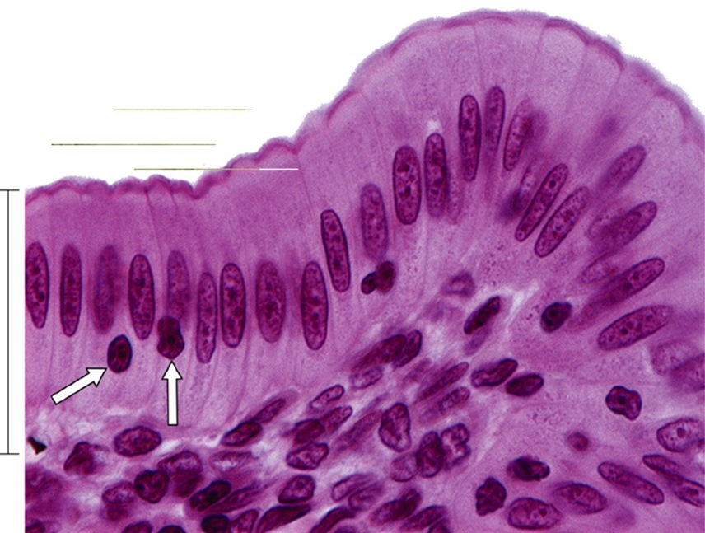

Slide 16
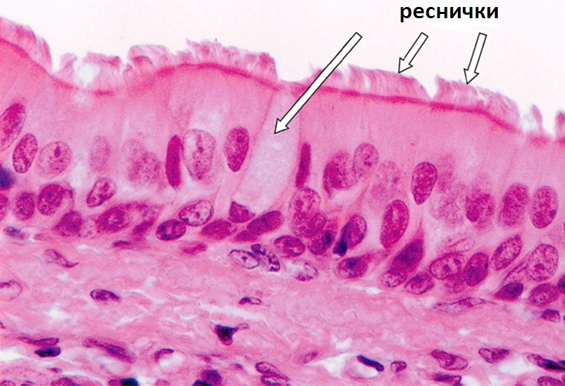

Slide 22
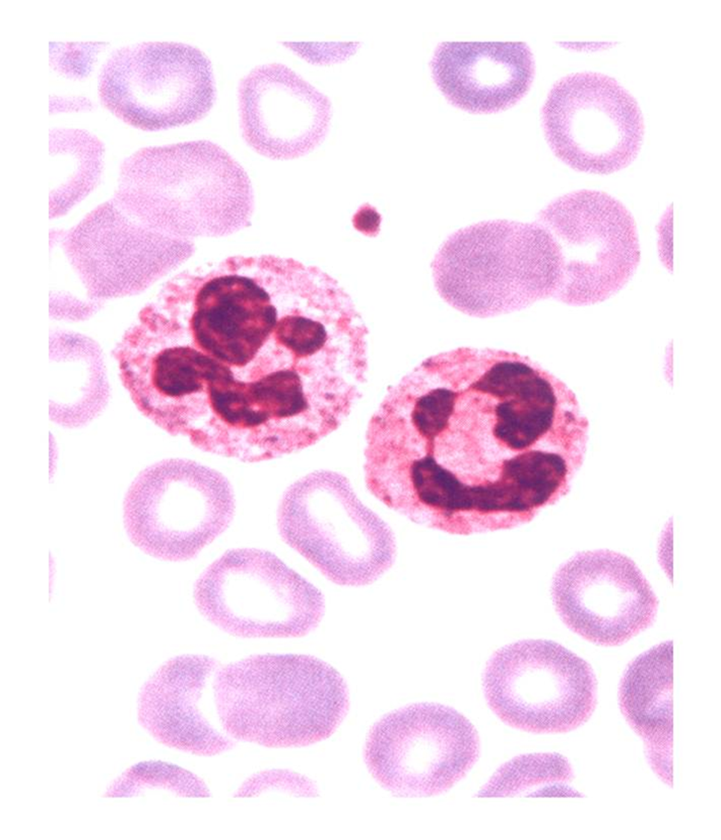

Slide 23
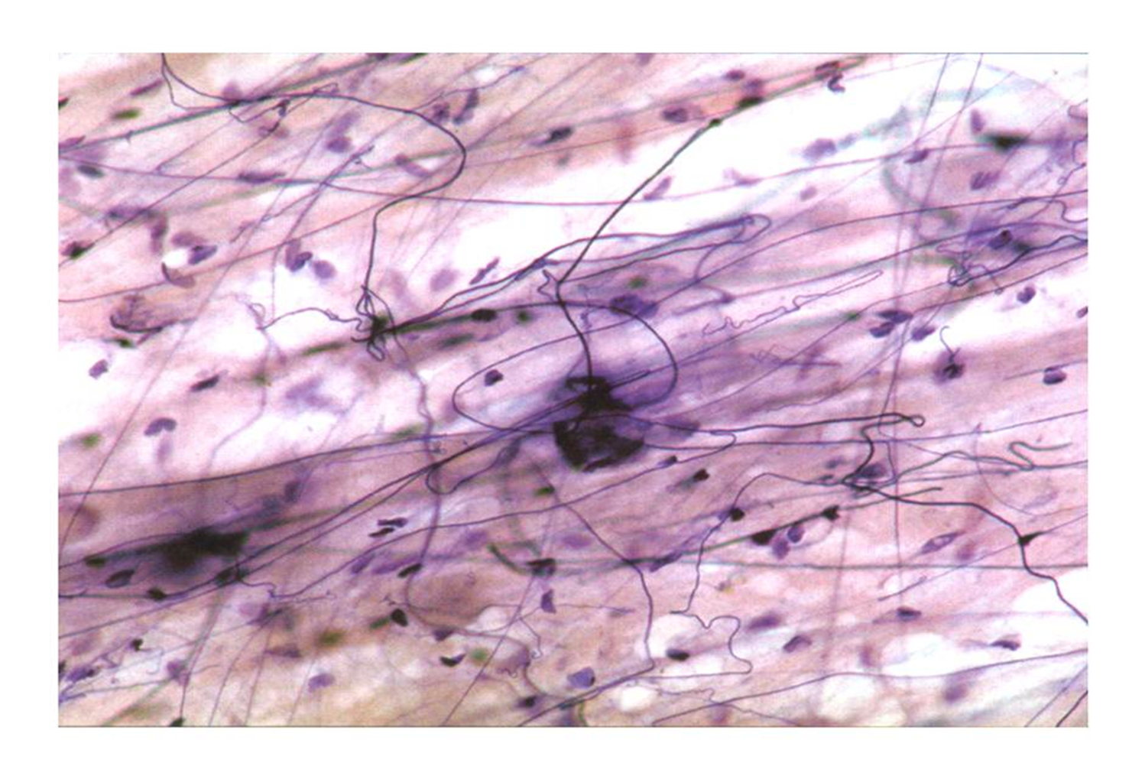

Slide 25
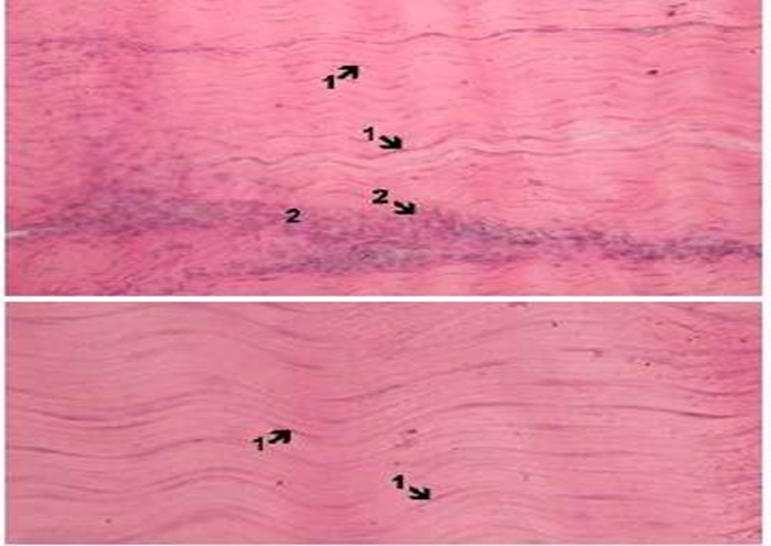

Slide 27
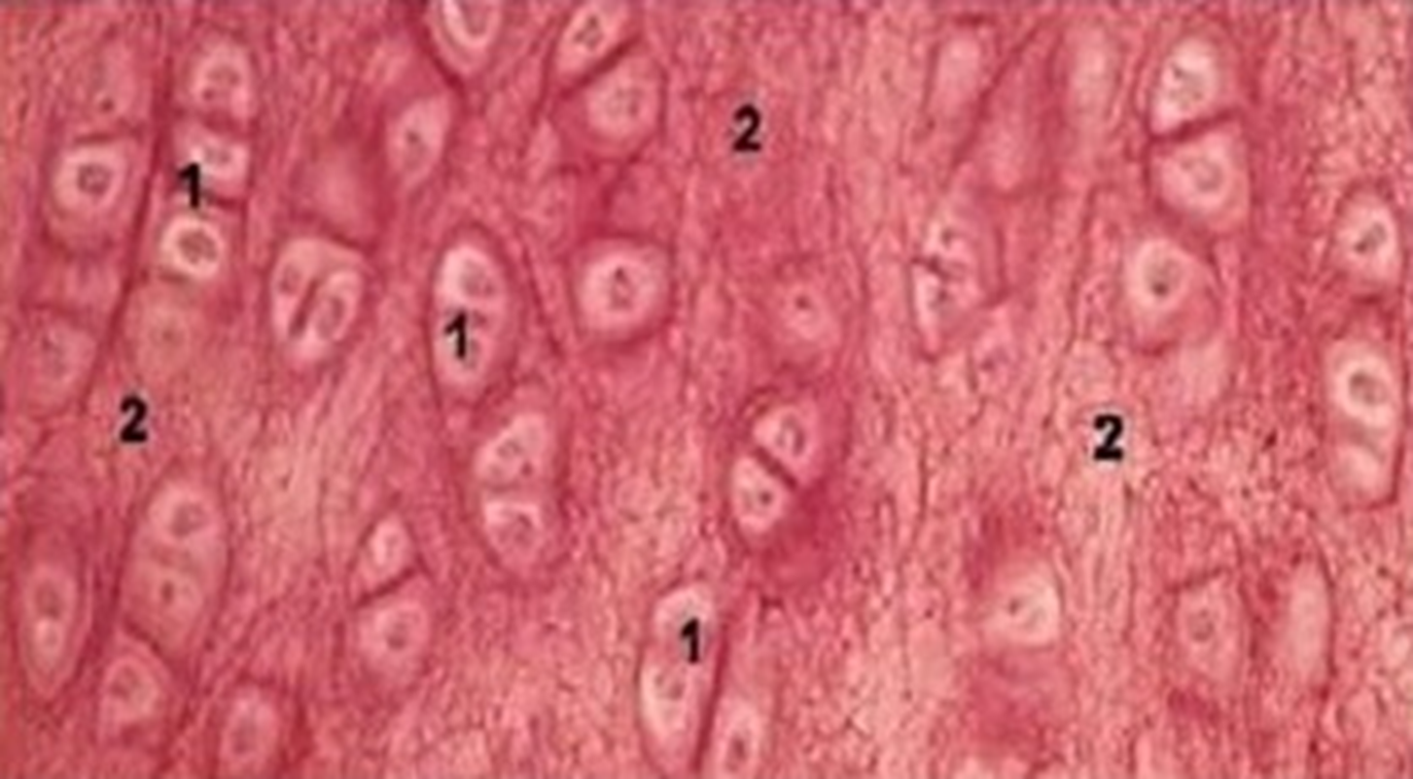

Slide 28
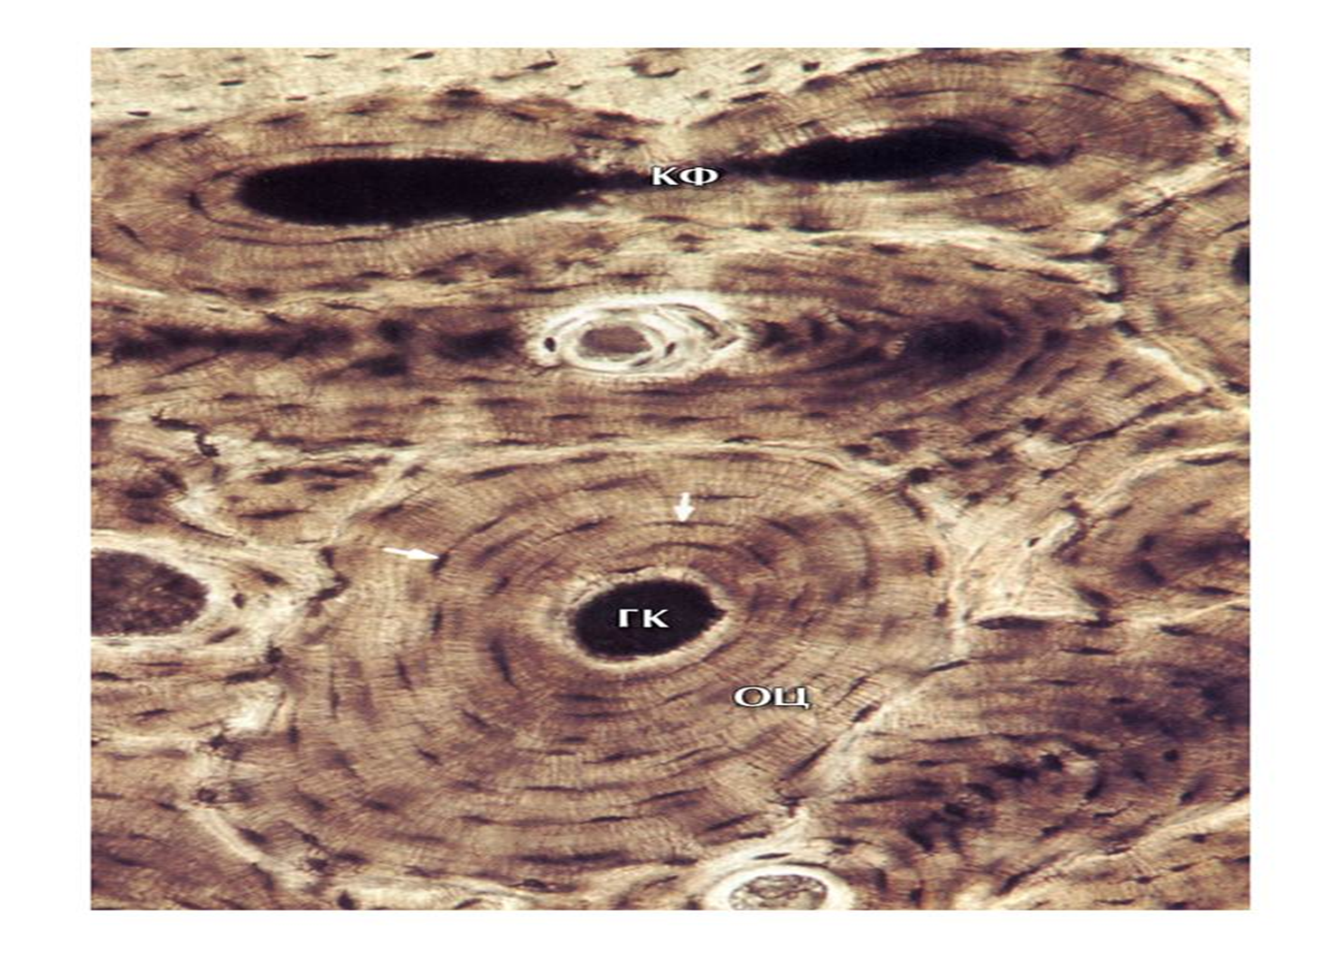

Slide 29
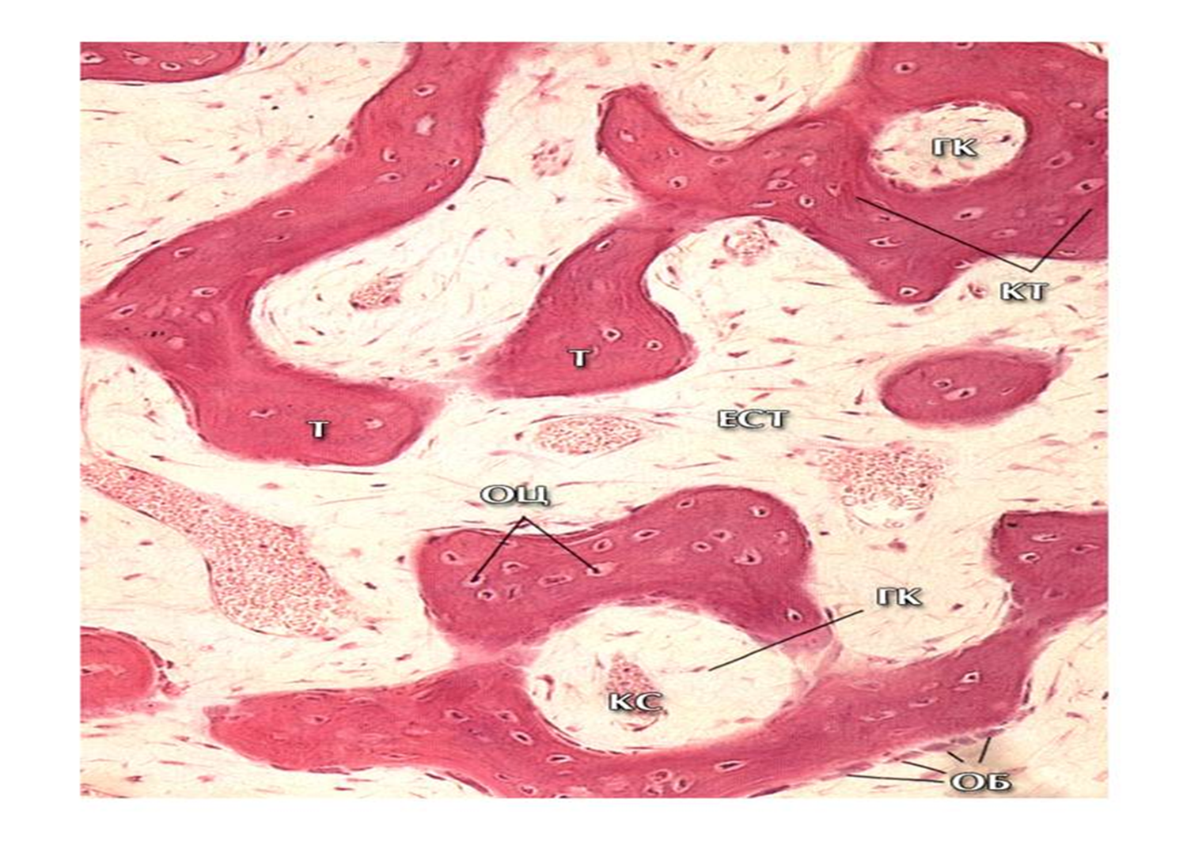

Slide 30
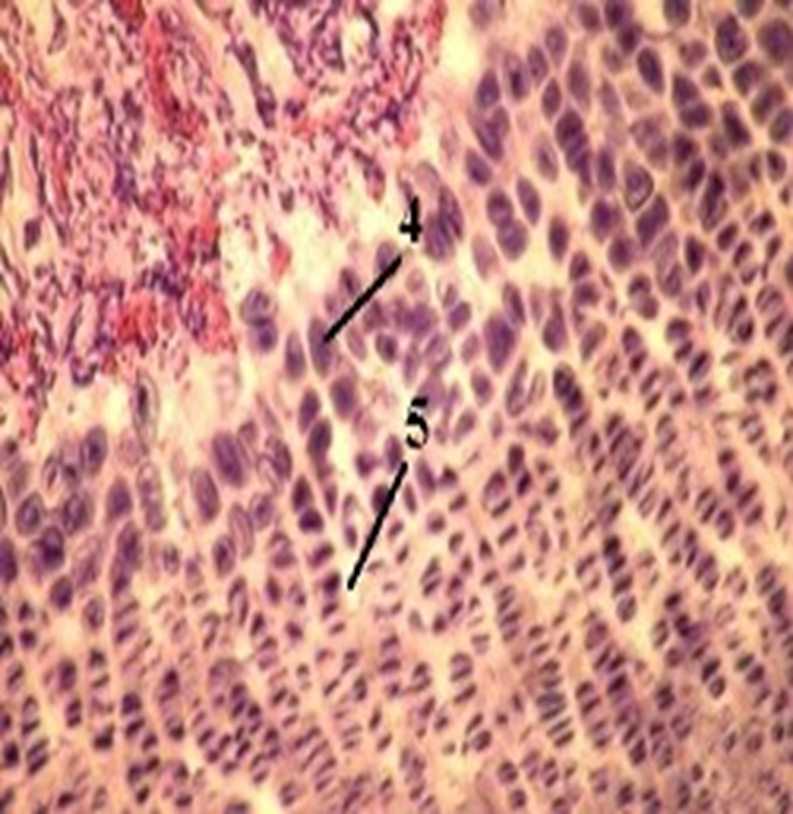
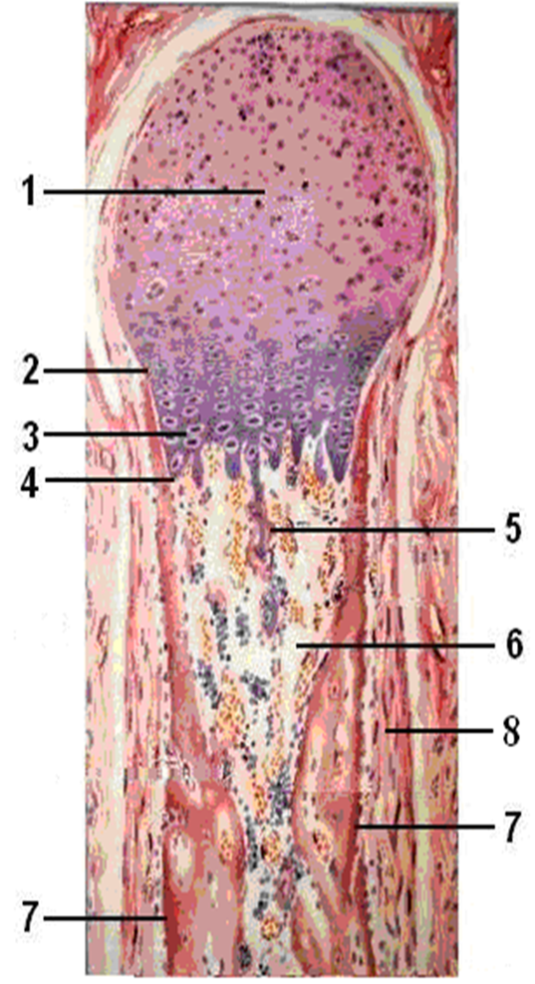

Slide 33
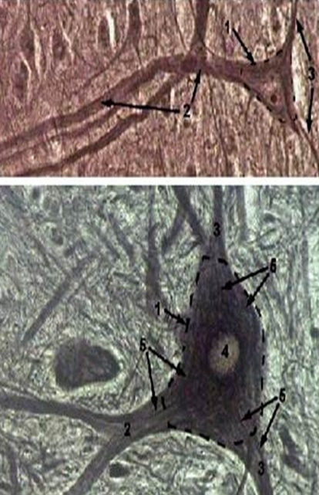

Slide 36
